Slide 1
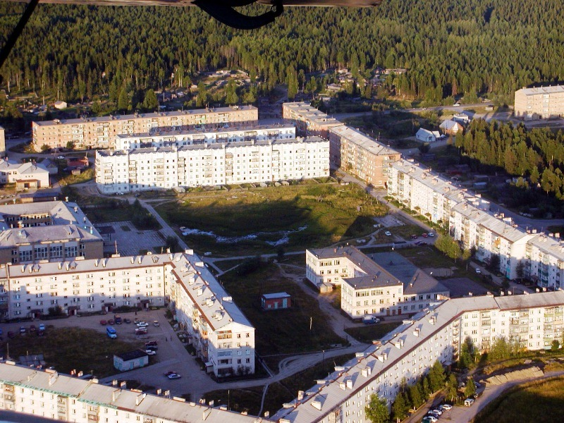
Посёлок, который
нам дорог!

Slide 2
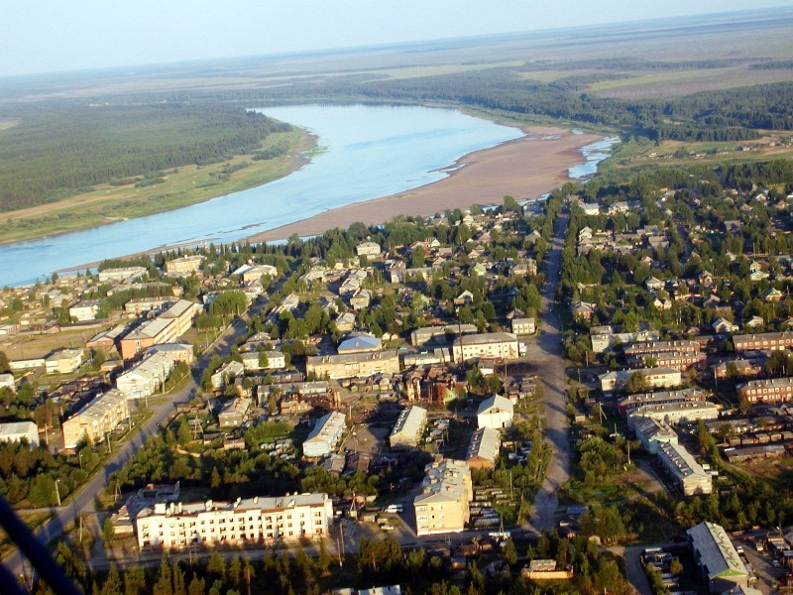
Муниципальное образование «Троицко-Печорский район» находится на юго-востоке Республики Коми в бассейне Верхней Печоры, граничит с территориями МО «Город Вуктыл», «Город Сосногорск», «Усть-Куломский район», а также с Пермской и Свердловской областями, Ханты-Мансийским автономным округом Тюменской области.
Территория района составляет 40,7 тыс. кв. км. По площади это одно из самых больших муниципальных образований республики после МО «Усть-Цилемский район». Административный центр — городское поселение Троицко-Печорск. Расстояние до г. Сыктывкара — 515 км. На территории района 34 населённых пункта в том числе 17 поселков, 4 села и 13 деревень.

Slide 3
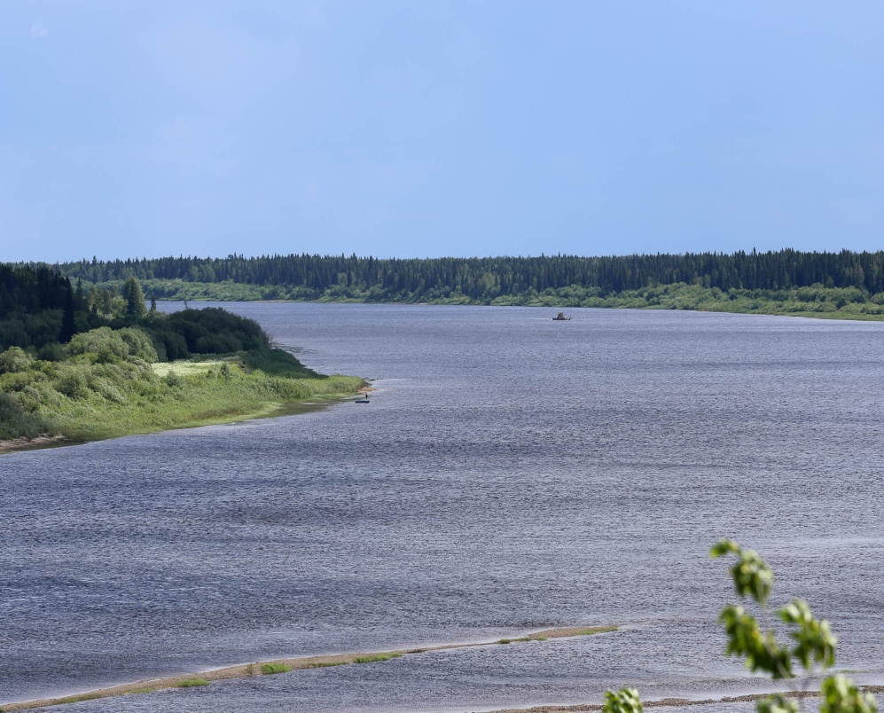
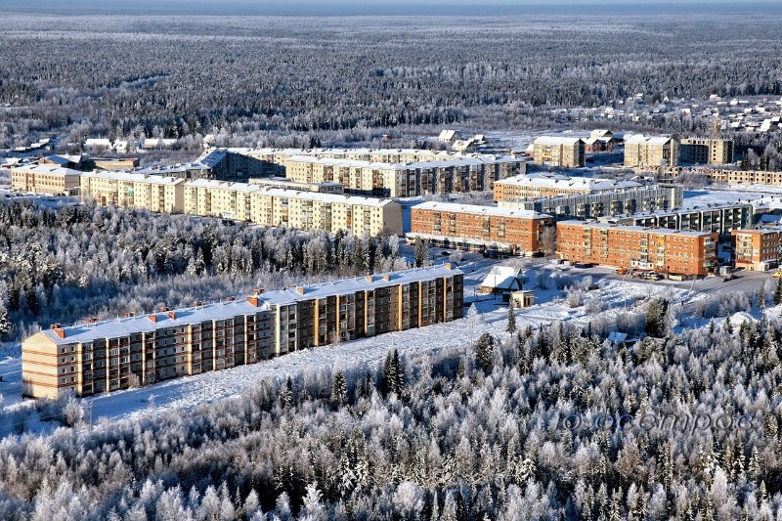
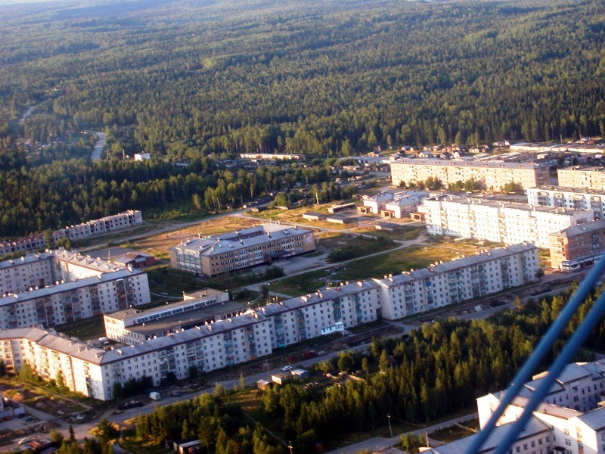
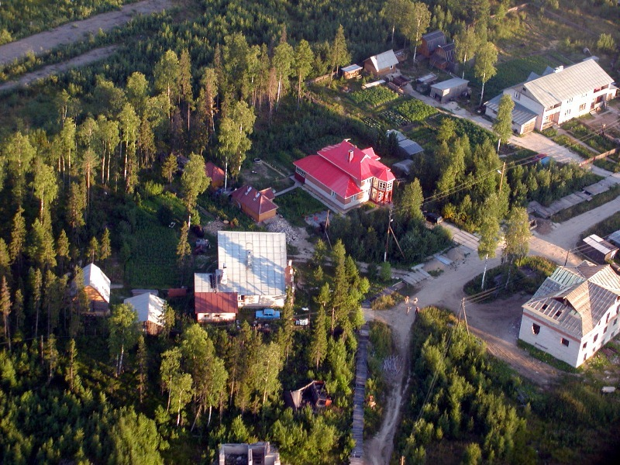
Население района:
10612 человек,
из них дети 1908 человек

Slide 4
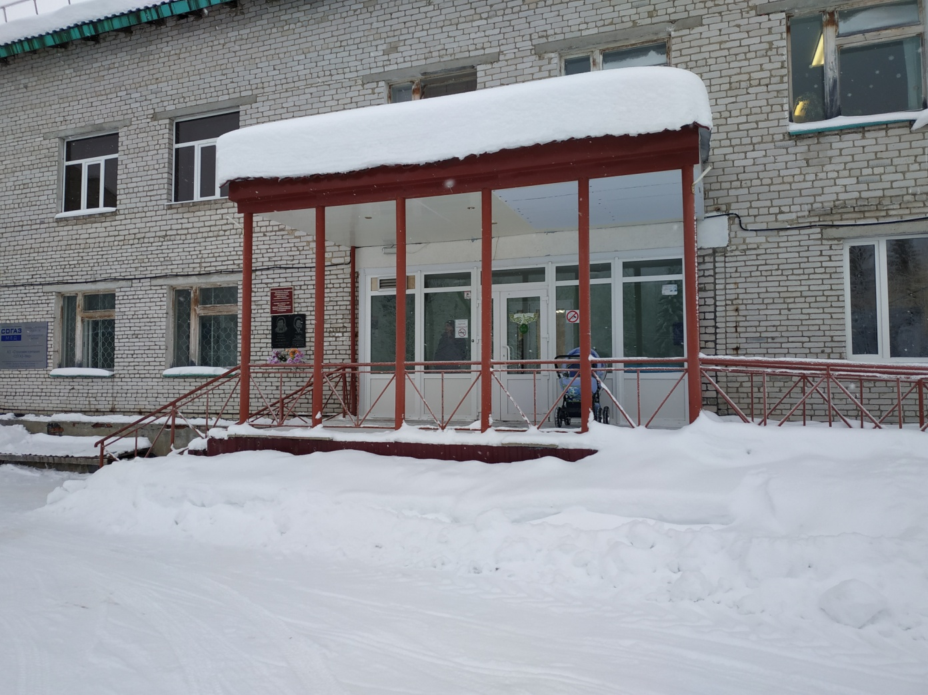
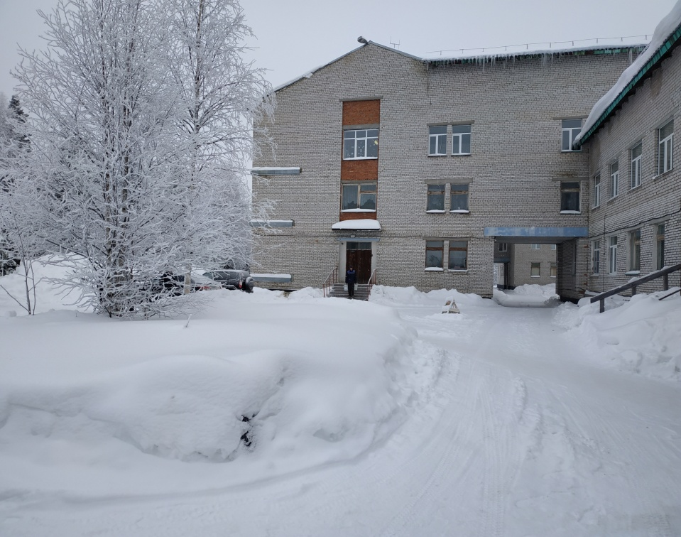
ГБУЗ РК «Троицко-Печорская ЦРБ»
основное лечебное учреждение района

Slide 5
СТРУКТУРА ЦРБ
СТАЦИОНАР
90 КОЕК
10 ДОМОВЫХ ХОЗЯЙСТВ
ПОЛИКЛИНИКА
200 ПОСЕЩЕНИЙ В СМЕНУ
15
ФАПов
ДНЕВНОЙ СТАЦИОНАР ПО АКУШЕРСТВУ И ГИНЕКОЛОГИИ
10 КОЕК
ДНЕВНОЙ СТАЦИОНАР
15 КОЕК
Отделение скорой медицинской помощи

Slide 6
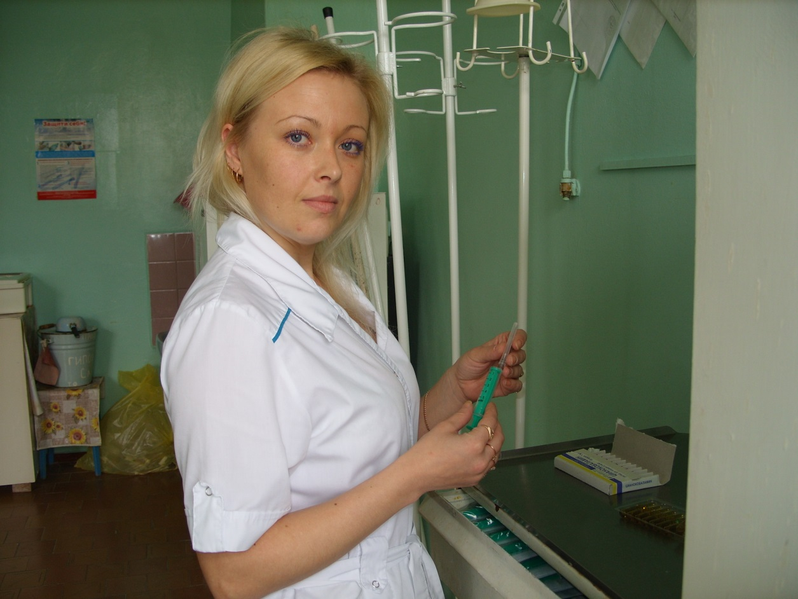
Терапевтическое отделение на 22 койки

Slide 7
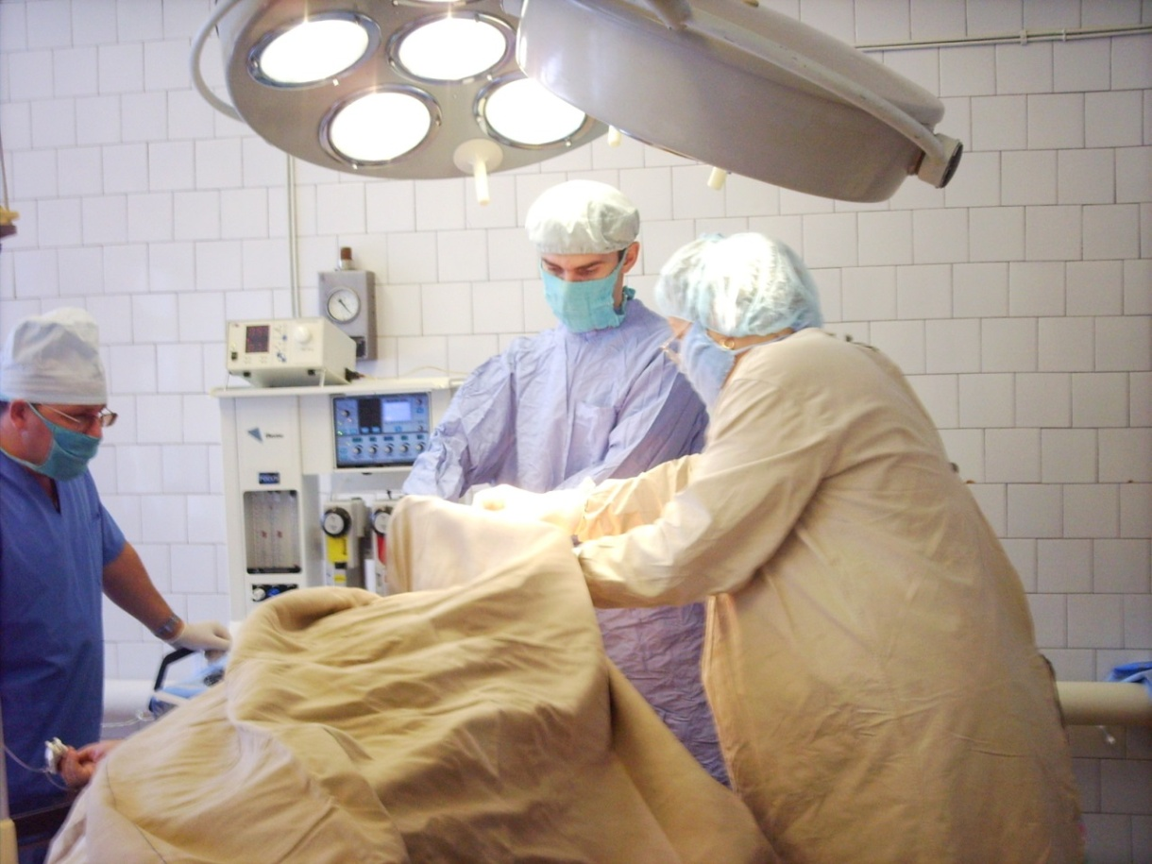
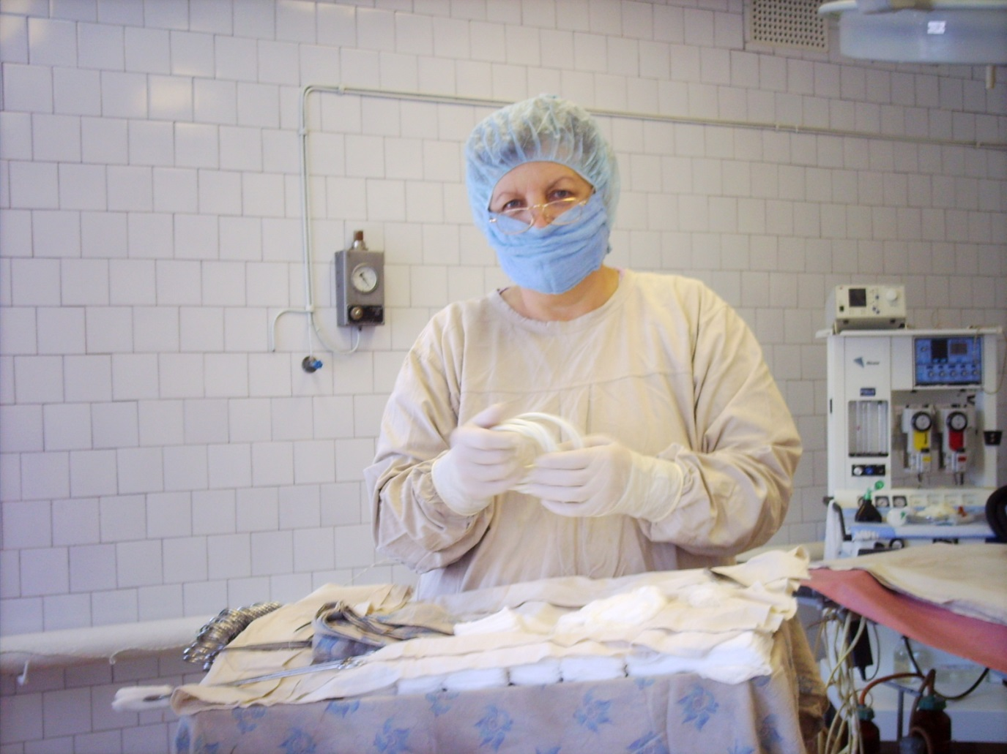
Хирургическое отделение на 24 койки

Slide 8
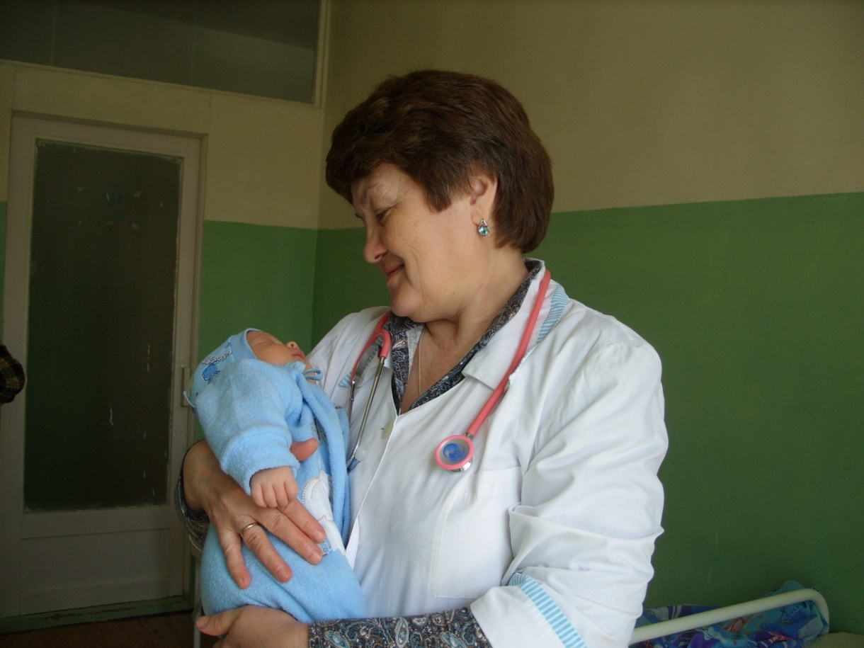
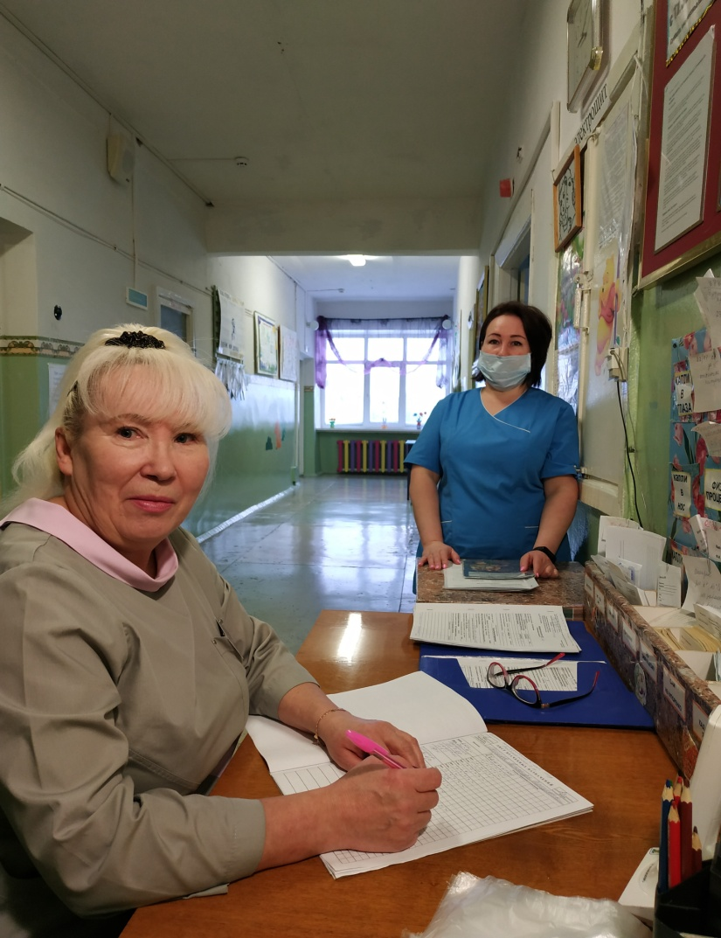
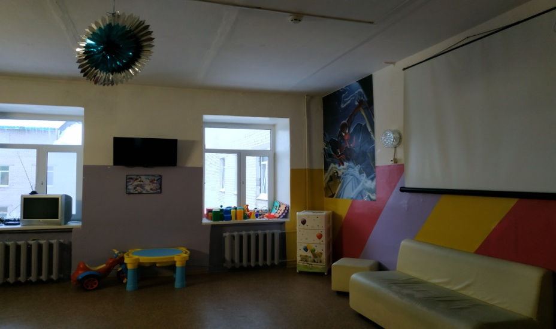
Детское отделение на 10 коек

Slide 9
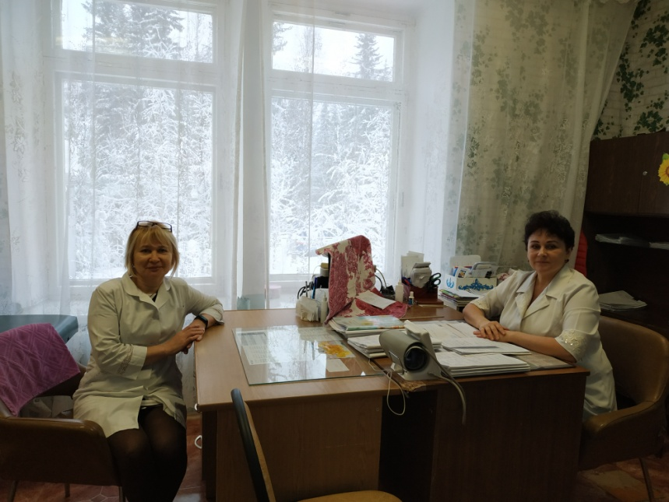
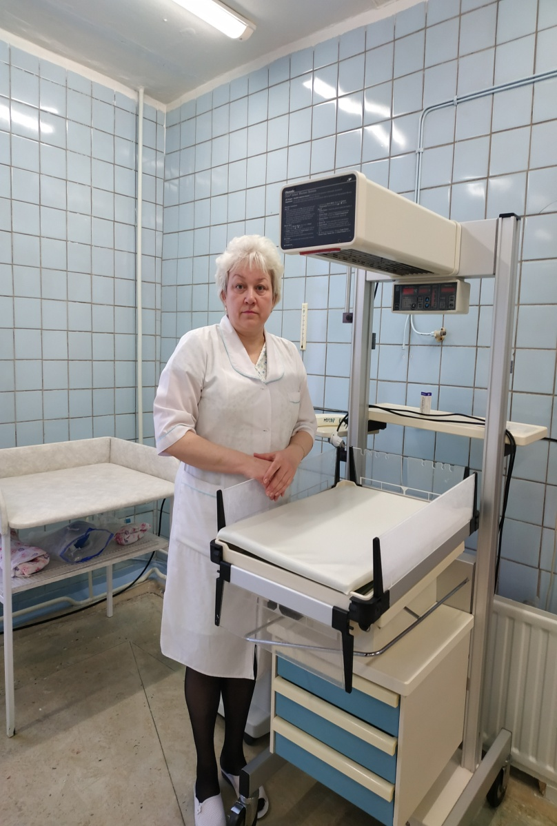

Дневной стационар по акушерству и гинекологии на 10 коек

Slide 10
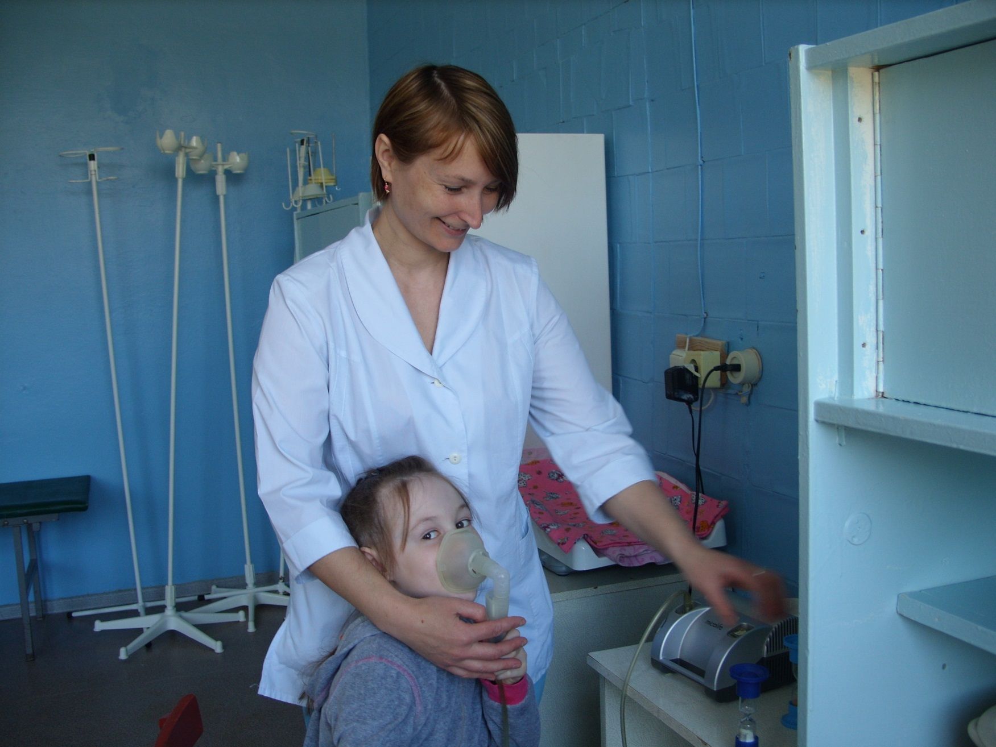
Инфекционное отделение боксированное для детей на 10 коек

Slide 11
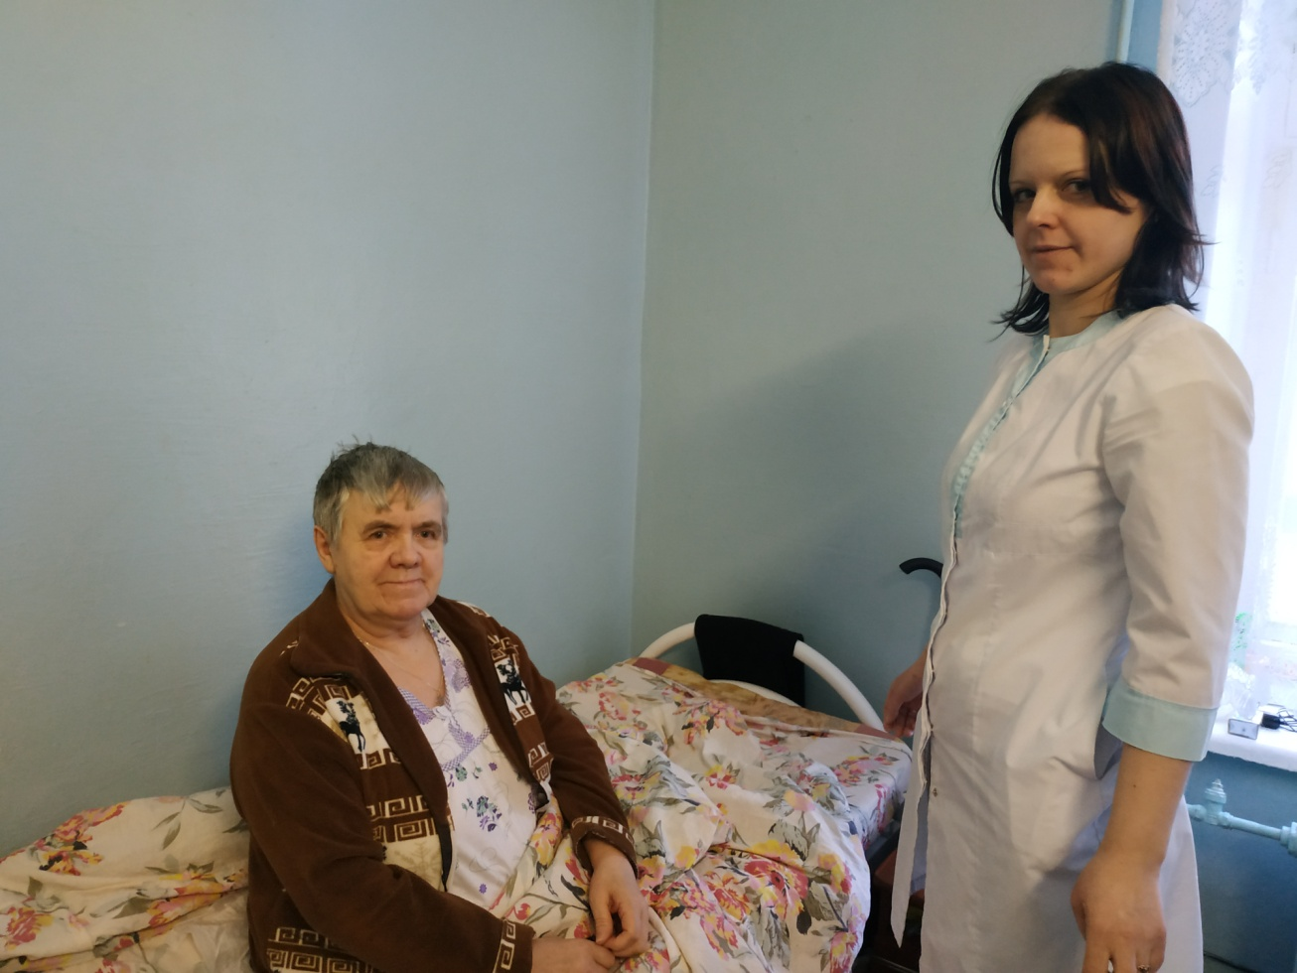
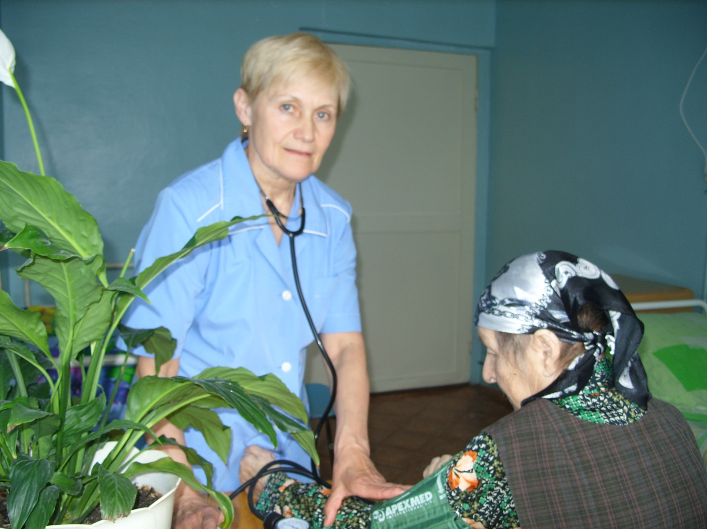
Отделение сестринского ухода на 20 коек

Slide 12
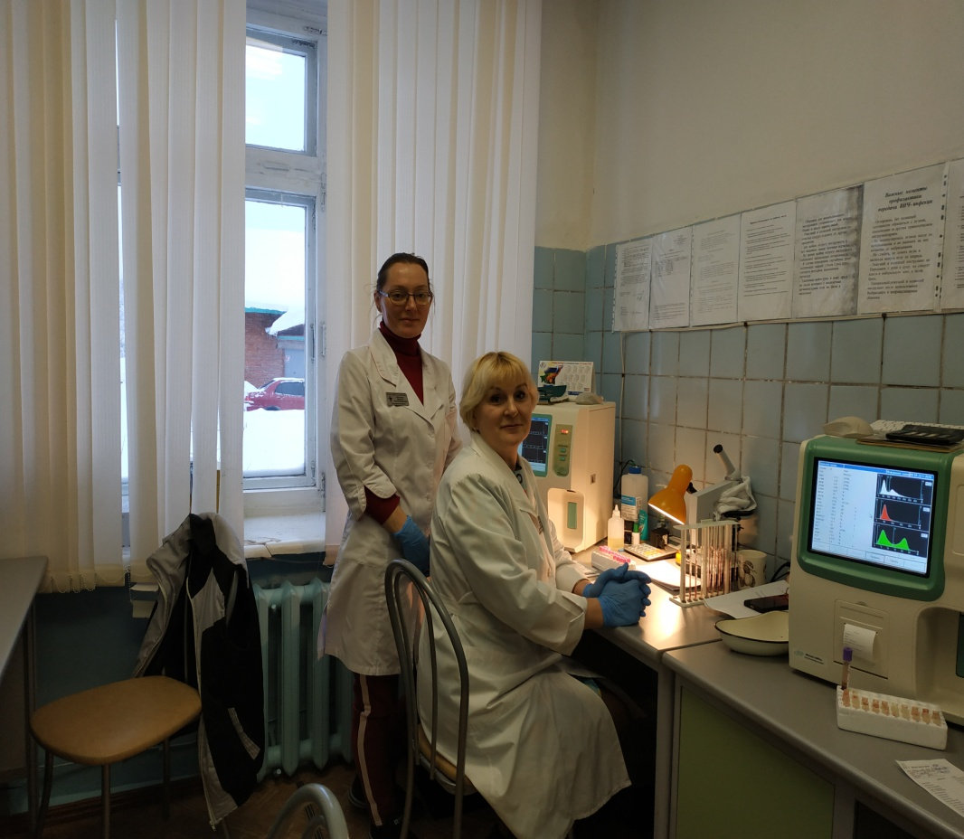
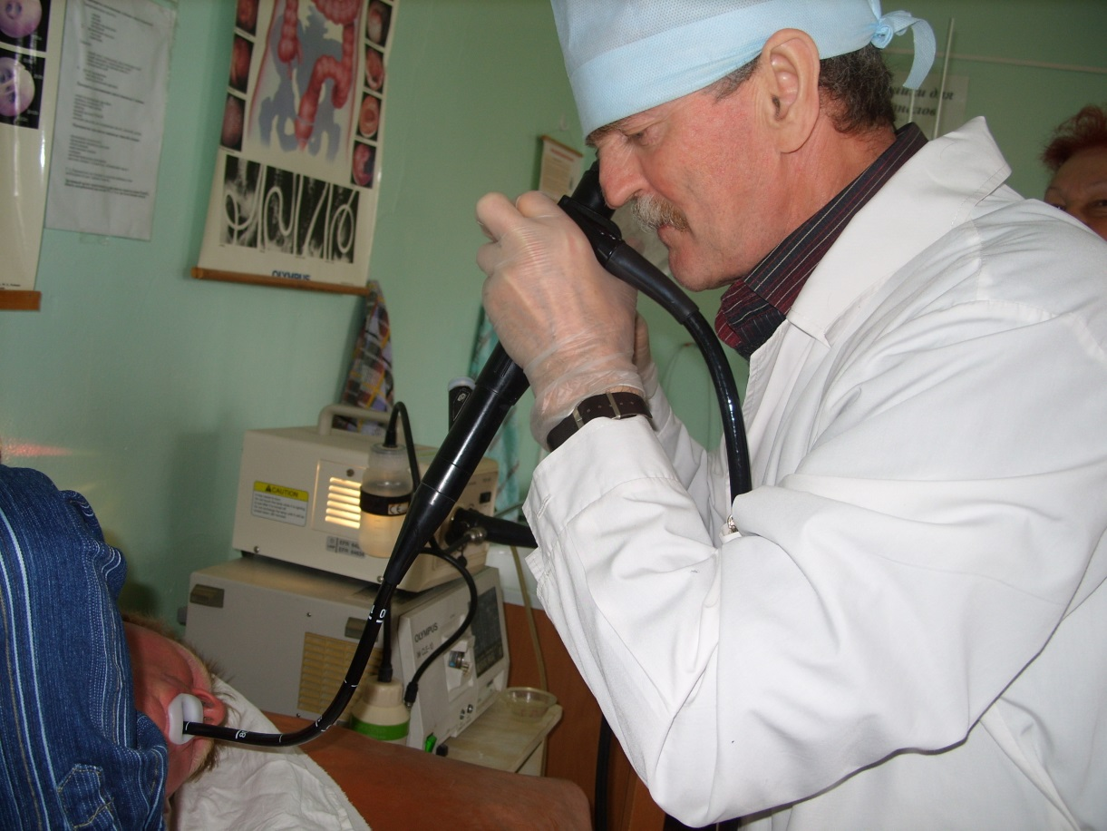
Диагностические кабинеты ЦРБ включают в себя:
  Кабинеты: функциональной диагностики, массажа и ЛФК, рентгено – и
  флюорографии, ФГДС, трансфузиологии, медпрофилактики.
  Лаборатории: клинико-диагностическая, бактериологическая,
  ВИЧ- диагностики.
  Отделения: физиотерапевтическое, стоматологическое.

Slide 13
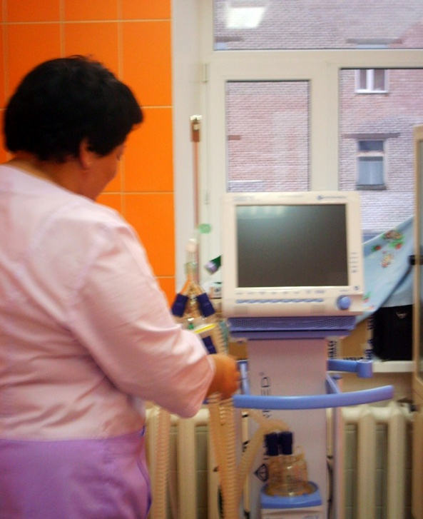
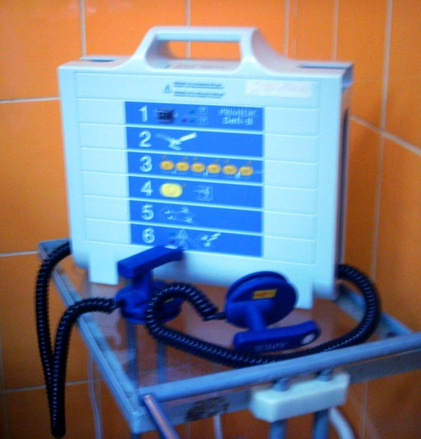
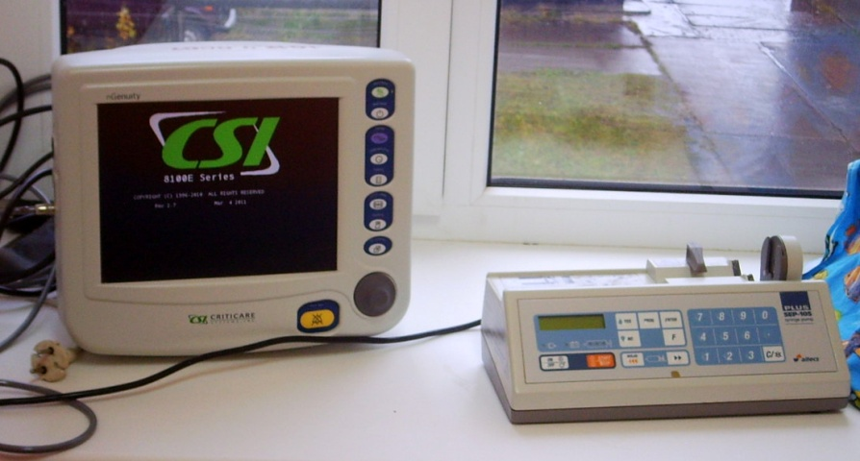
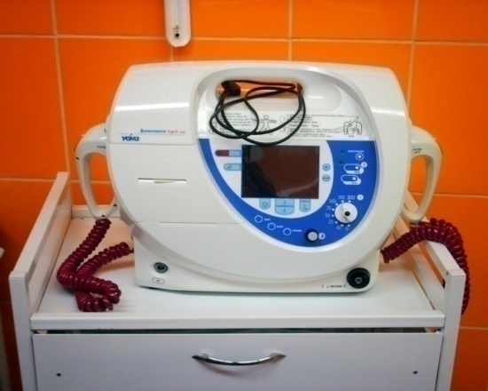
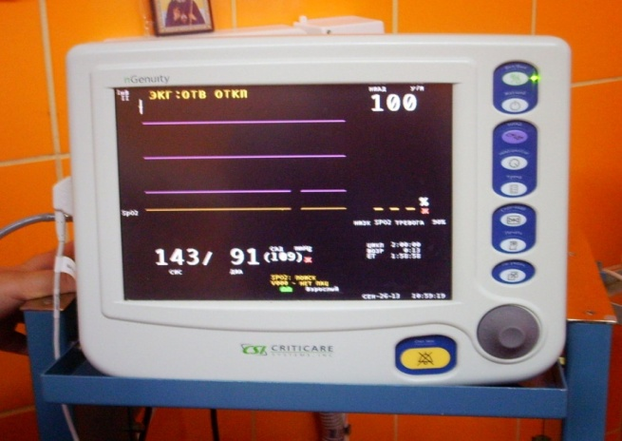
Палата реанимации и интенсивной терапии

Slide 14
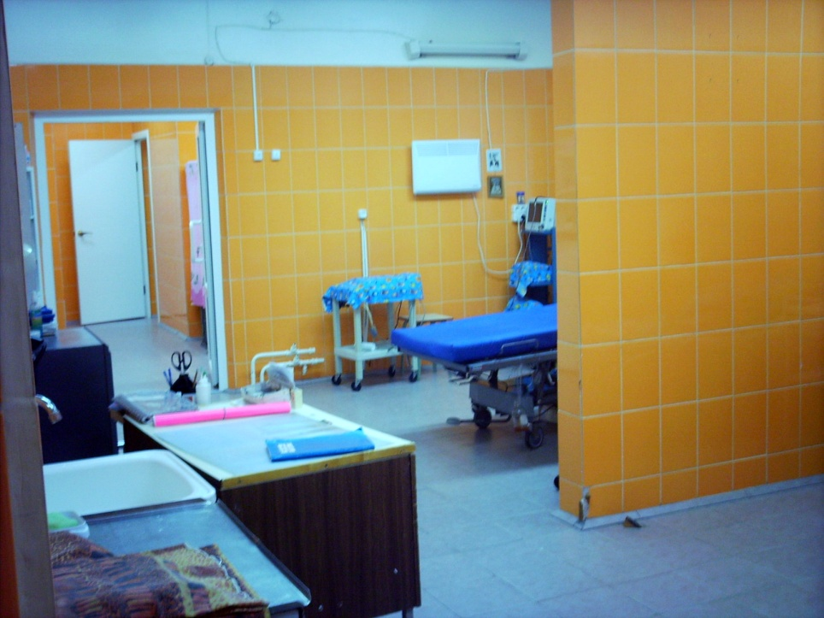
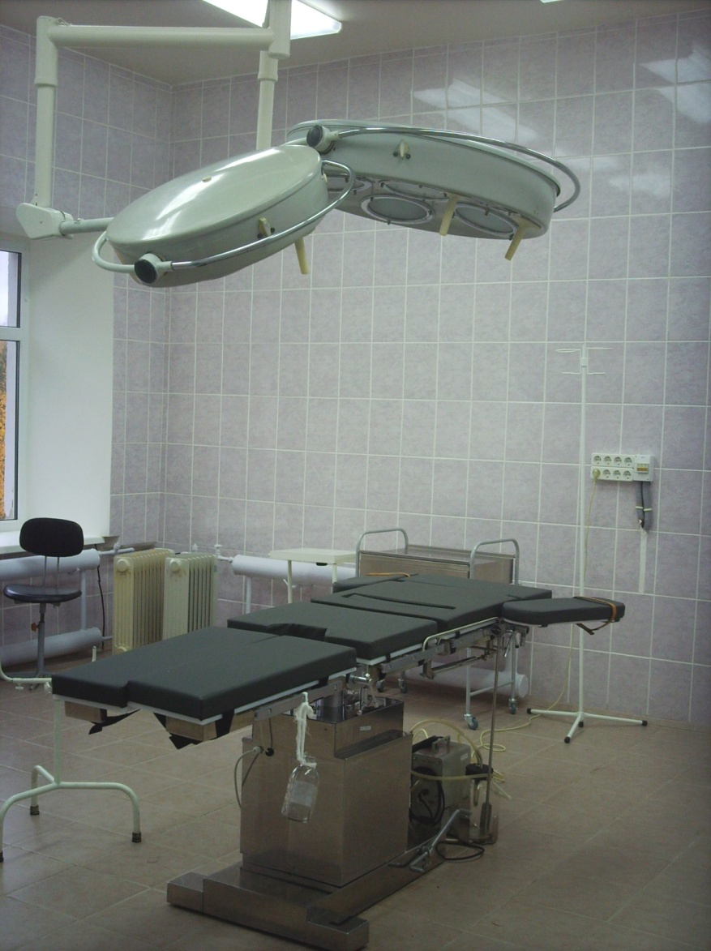
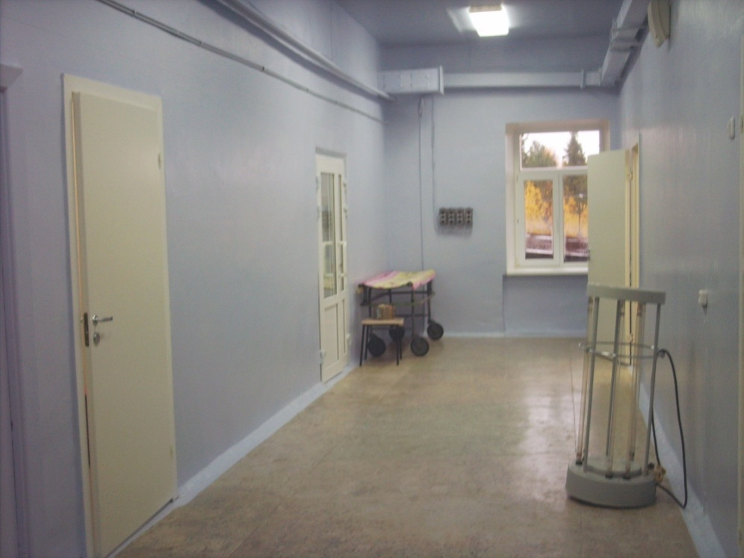
ОПЕРБЛОК

Slide 15
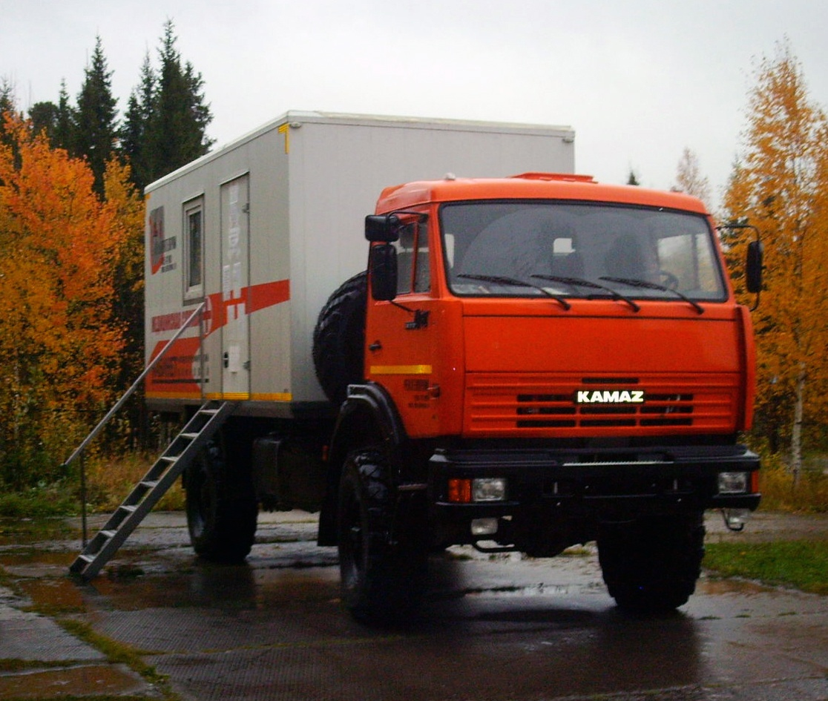
ПЕРЕДВИЖНАЯ ФЛЮОРОГРАФИЧЕСКАЯ УСТАНОВКА

Slide 16
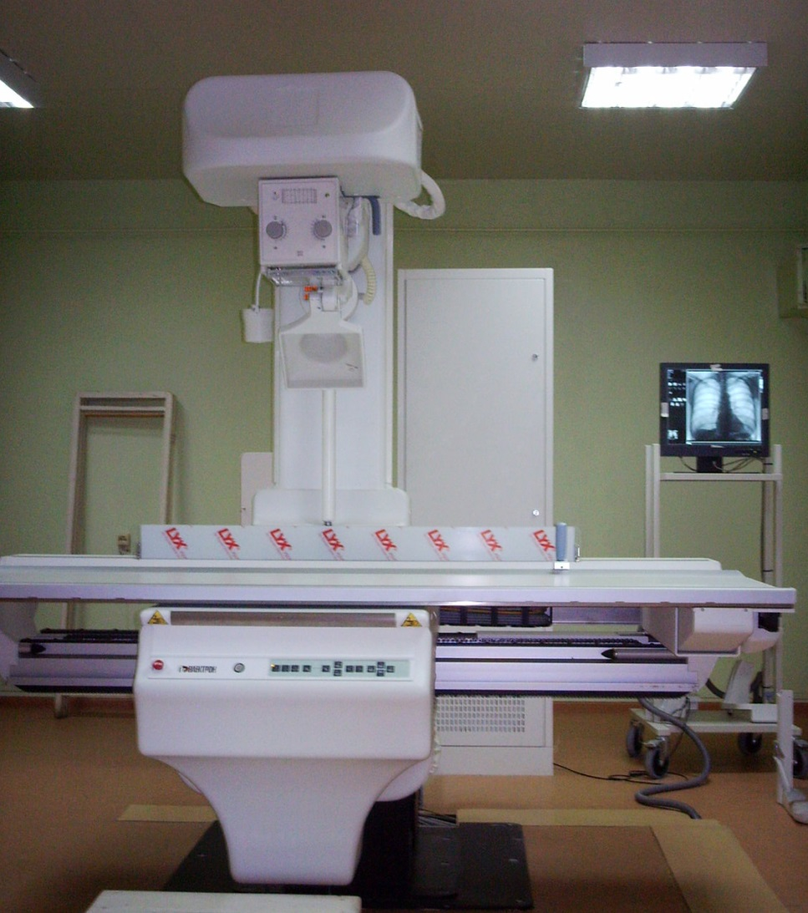
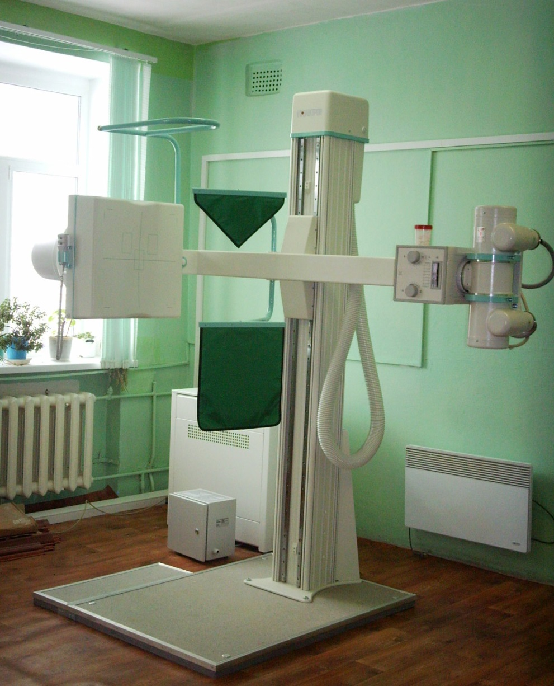
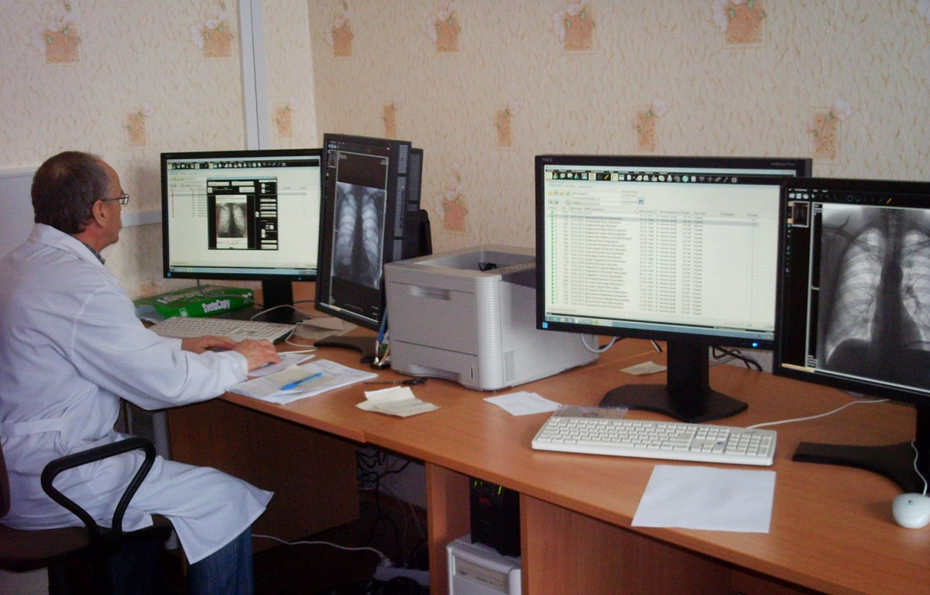
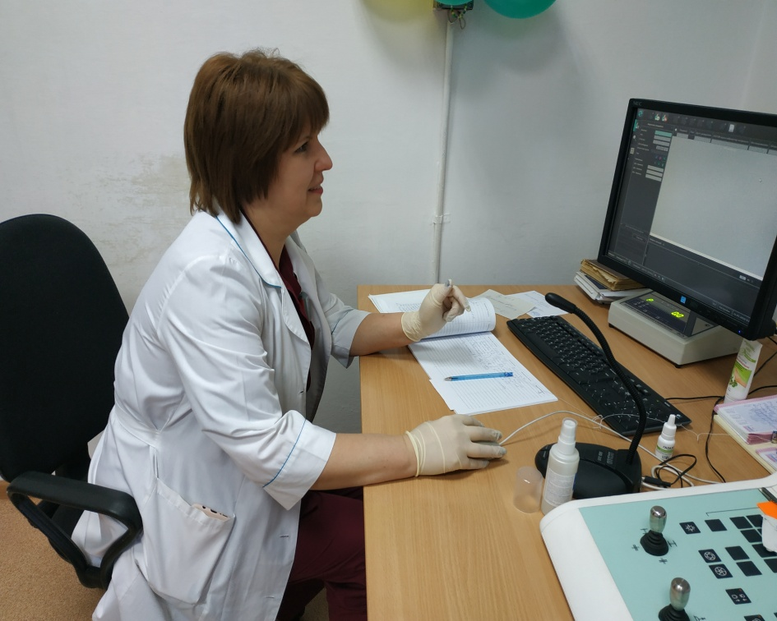
РЕНТГЕН –и ФЛЮОРО-КАБИНЕТ

Slide 17
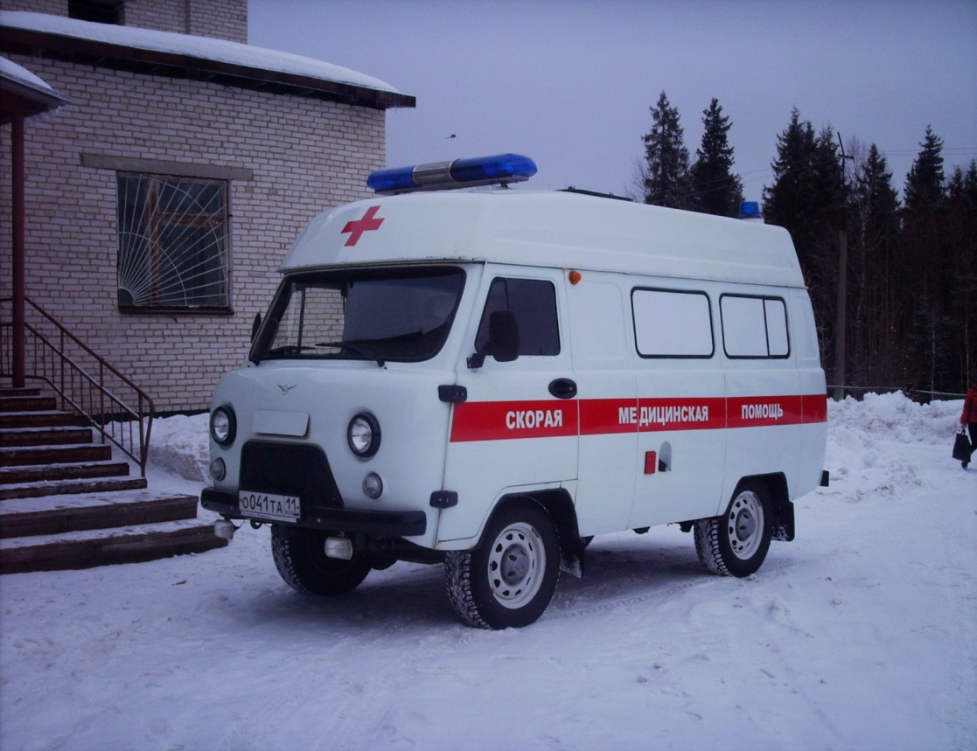
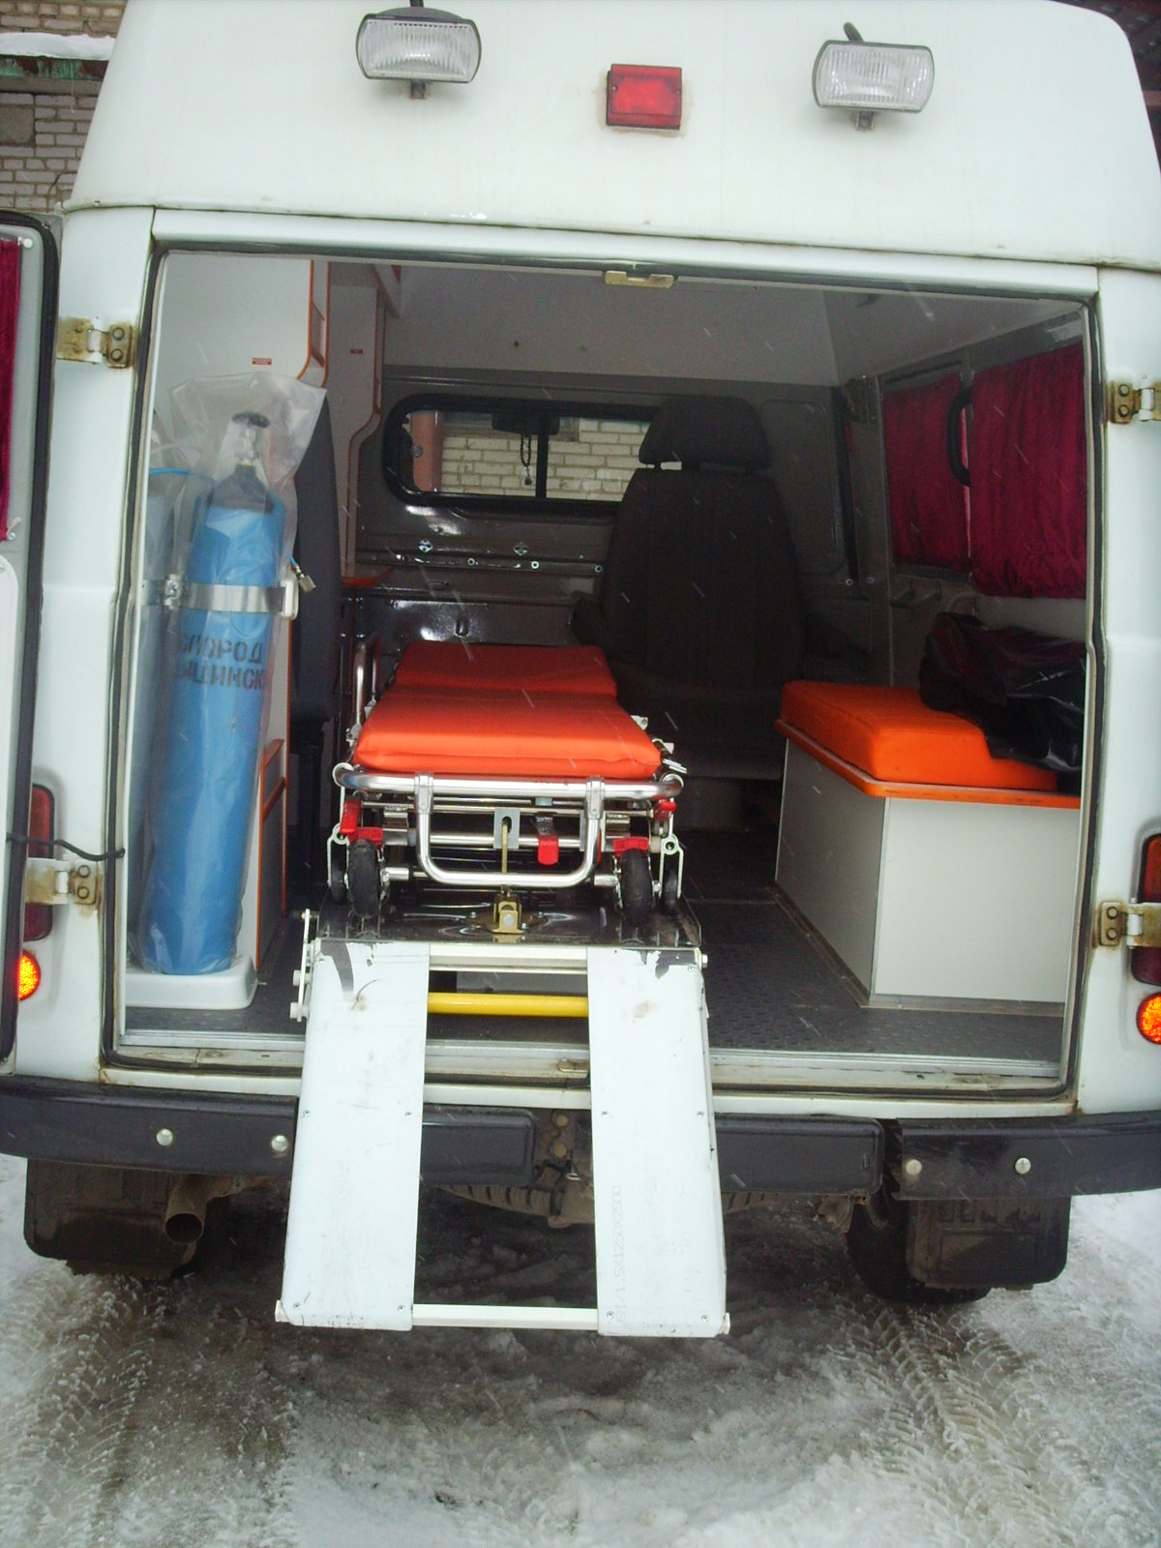
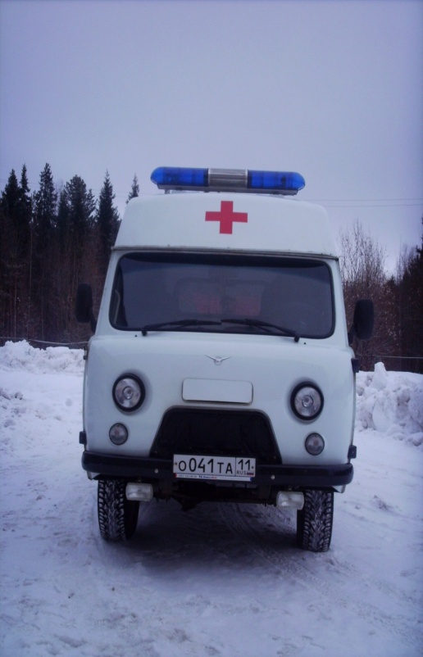
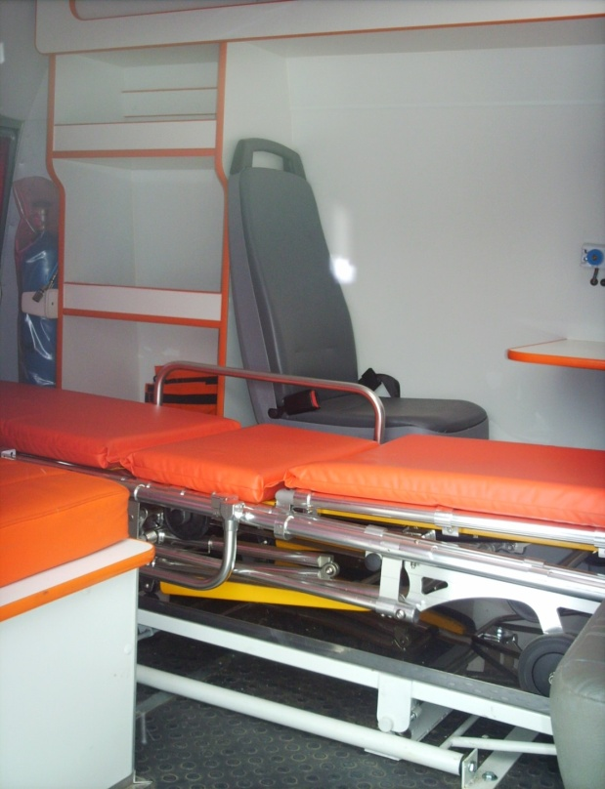
Обновляется автопарк ОСМП

Slide 18
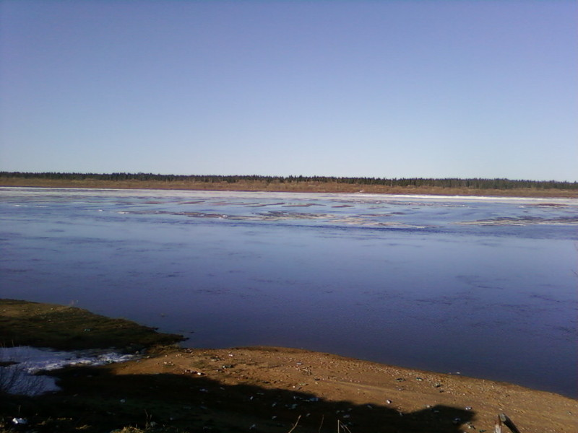
Сведения о потребности в кадрах:
Заместитель главного врача по клинико- экспертной работе-1 ст.;
Заместитель главного врача по медицинской части – 1 ст.;
Врач - оториноларинголог – 1 ст;
Врач - дерматовенеролог – 1 ст.;
Врач ультразвуковой диагностики – 1 ст.;
Врач акушер- гинеколог - 1 ст.;
Врач педиатр- участковый – 1 ст.;
Врач отделения скорой медицинской помощи– 1 ст.;
Врач-онколог – 1 ст.;
Врач – инфекционист – 0,5 ст.;
Врач – профпатолог - 0,5 ст.;
Фельдшер отделения скорой медицинской помощи – 1 ст.;
Медицинская сестра по приему вызовов и передачи их бригадам ОСМП - 2,75 ст.;
Медицинская сестра в МБОУ «СОШ № 1» пгт. Троицко-Печорск – 1 ст.;
Медицинская сестра в МДОУ «Детский сад № 1» пгт. Троицко – Печорск – 1ст.;
Медицинская сестра процедурной – 4 ст.;
Медицинская сестра функциональной диагностики – 1 ст.;
Инструктор по лечебной физкультуре – 1 ст.;
Медицинская сестра палатная – 6,5 ст.;
Заведующий фельдшерско-акушерским пунктом- медицинская сестра
фельдшерско-акушерского пункта пст. Знаменка – 1 ст.
Более подробная информация находится по адресу: http://crb-trp.ru/

Slide 19
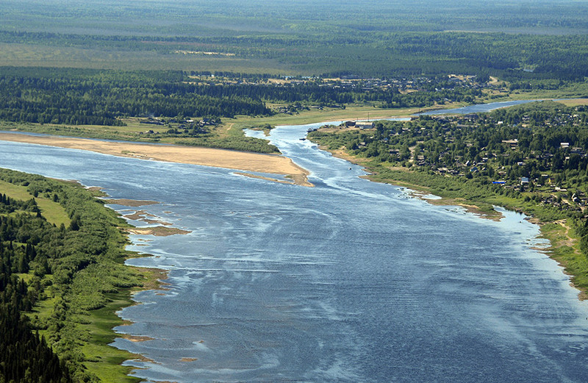
На 01.01.2021 г. в ГБУЗ РК «Троицко-Печорская ЦРБ» работает 30 врачей, из них:
2 Почетных врача Республики Коми;
1 врач Отличник здравоохранения;
3 врача имеет почетную грамоту Республики Коми .
Кадровый состав
средних медицинских работников – 114 человек.

Slide 20
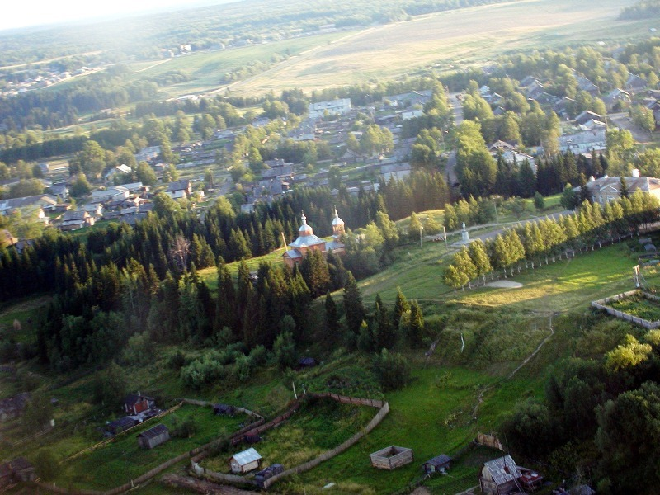
В ЦРБ на формирование корпоративной культуры оказывают влияние:
миссия и цели организации;
стратегия развития;
характер и содержание труда;
квалификация, образование, общий уровень культуры работников;
личность руководителя, его представления, принципы, поведение.

Slide 21
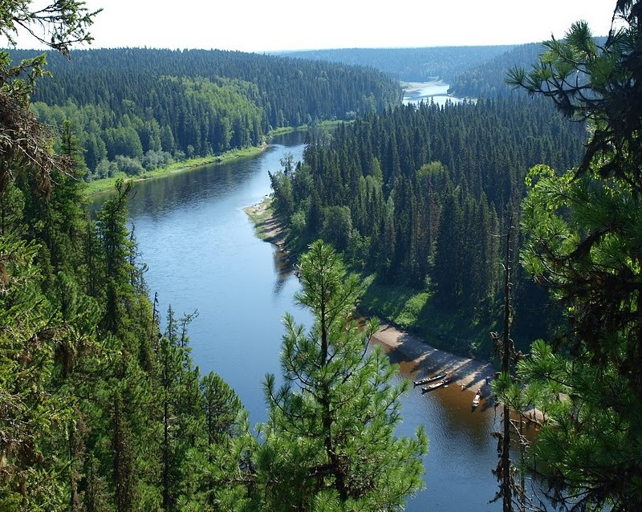
Средняя заработная плата
Среднего медперсонала-
от 32000,00 рублей
Средняя заработная плата врачей –
от 70000,00 рублей
Меры поддержки :
Обеспечение благоустроенным жильём;
Компенсация оплаты коммунальных услуг;
30 % доплата к окладу молодым специалистам.
Врачам и фельдшерам согласно Постановлений правительств РФ и РК
предоставляется единовременная компенсационная выплата в рамках действий
федеральных и региональных программ.

Slide 22
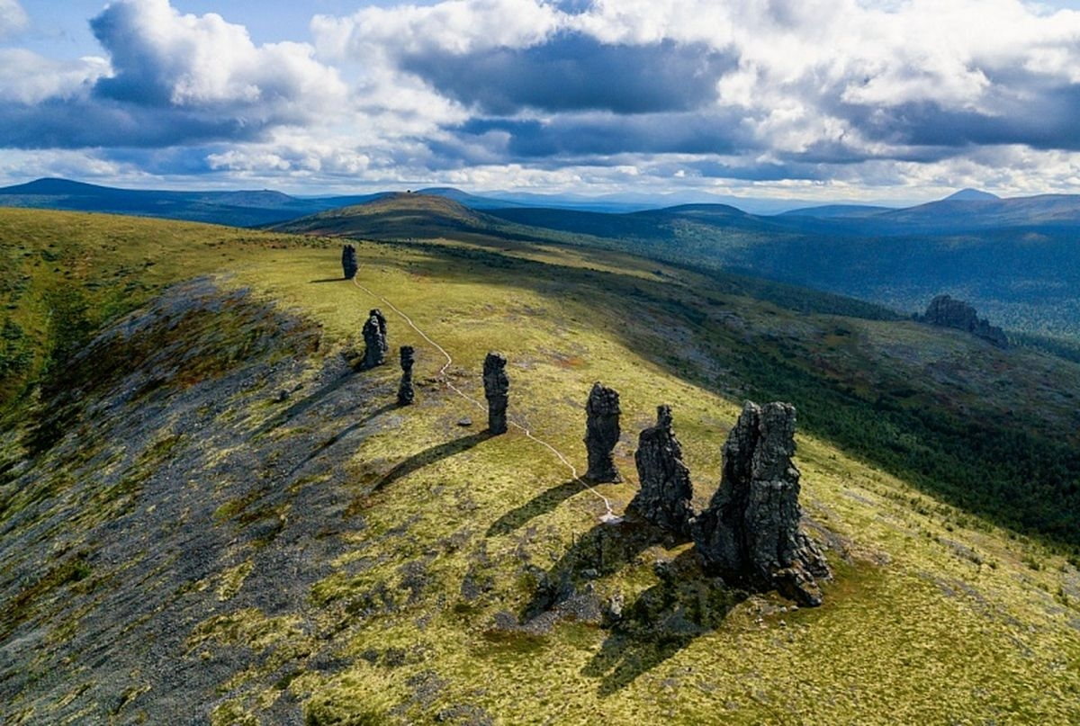
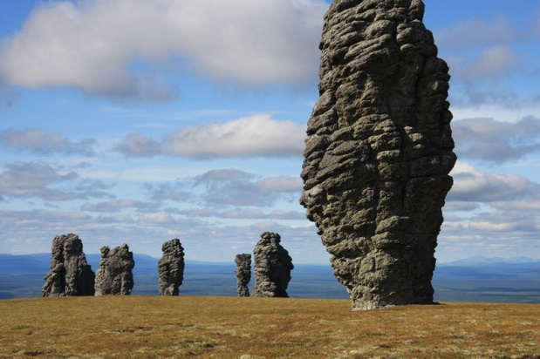
Наша ЦРБ находится в Троицко-Печорском районе Республики Коми, на территории которого распологается Печоро-Илычский заповедник. В этом заповеднике находится геологический памятник - Маньпупунёр, или Столбы́ выве́тривания (мансийские болваны) в междуречье рек Илыч и Печоры. Второе название — «Болвано-из» на языке Коми обозначает «Гора идолов»; отсюда народное название останцев — «Болваны». Маньпупунёр представляет комплекс семи останцев высотой от 30 до 42 м. С Маньпупунёром связаны многочисленные легенды. Он являлся объектом культа манси. Столбы выветривания Маньпупунёр считаются одним из семи чудес России.

Slide 23
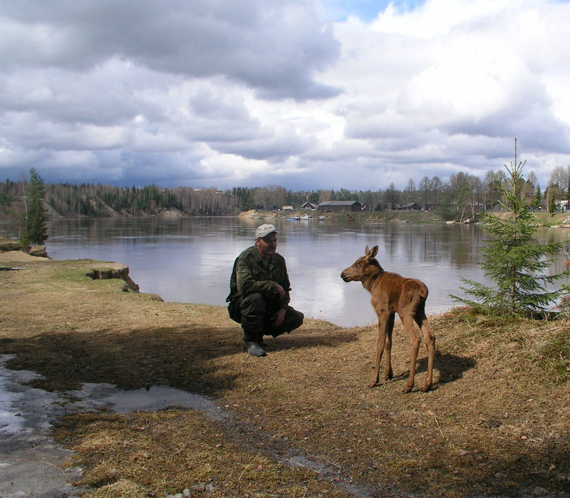
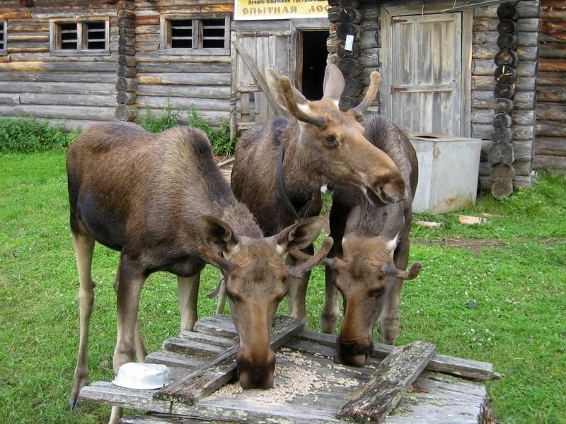
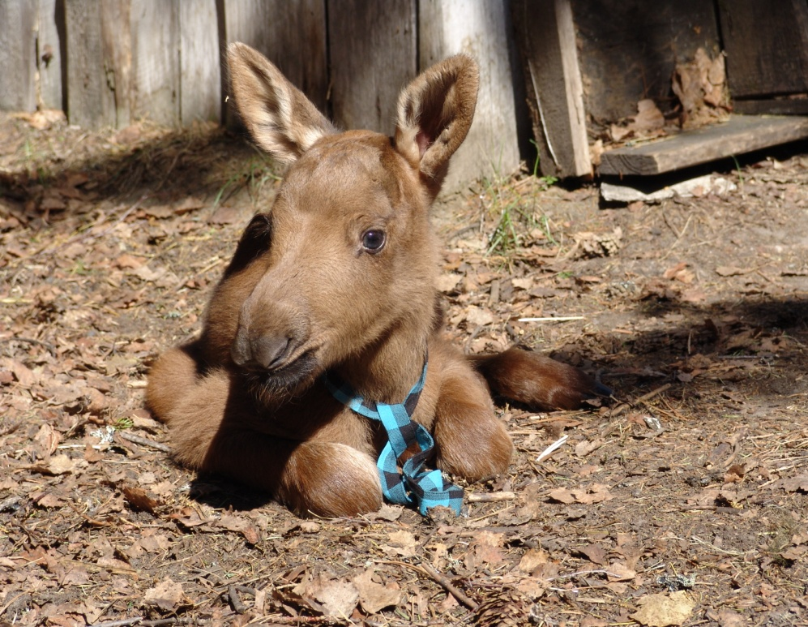
Также в Печоро-Илычском заповеднике располагается лосеферма, созданная для одомашнивания лосей.

Slide 24
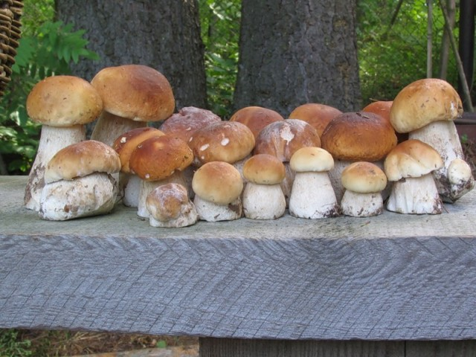
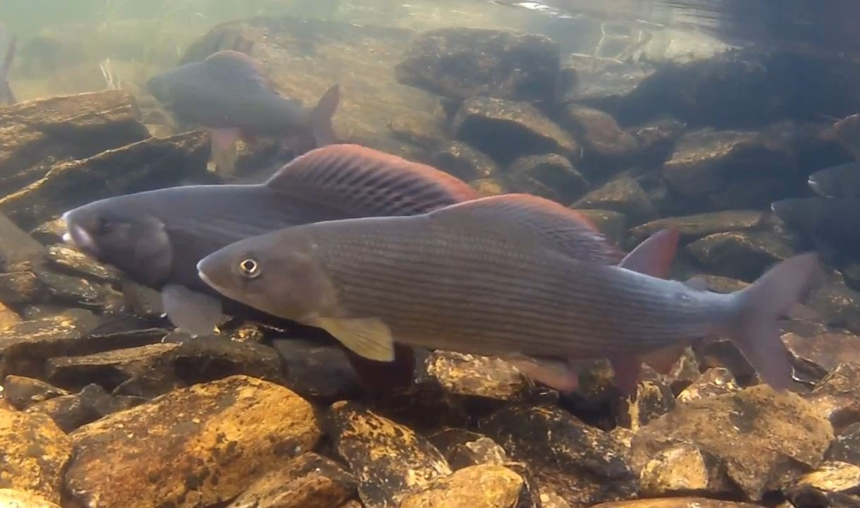
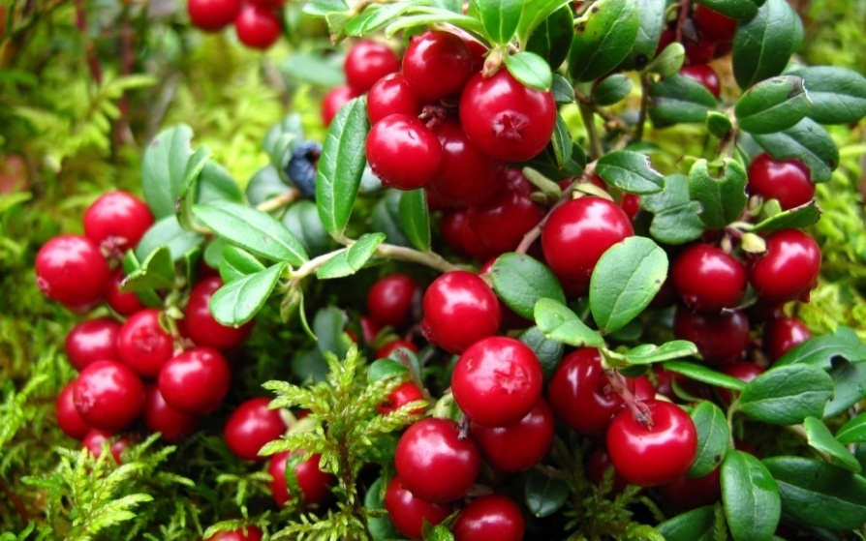
Троицко-Печорский район богат дарами природы.

Slide 25

МЫ ждём Вас
на Троицко-Печорской земле
Тел: 8(82138) 97-2-38 - приемная главного врача
8(82138) 99-2-91 - отдел кадров

